Slide 1


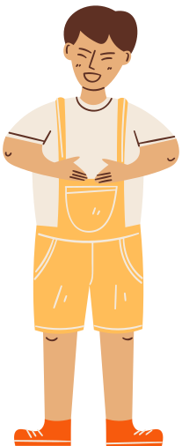
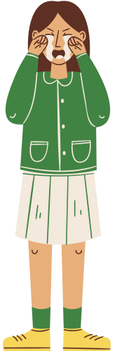


心情溫度計(簡式健康量表)
~擁抱心力量~
114.10.31班會課

Slide 2
簡式健康量表施測

Slide 3

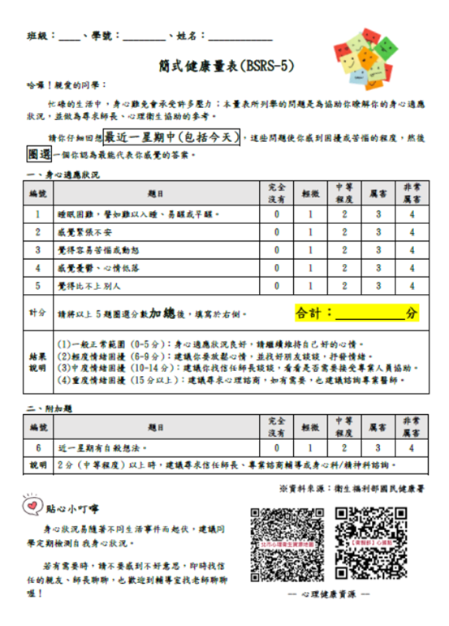
簡式健康量表填答
請同學仔細回想最近一星期中(包括今天)，這些問題使你感到困擾或苦惱的程度，然後圈選一個你認為最能代表你感覺的答案。
完成請交由輔導股長進行統計。

Slide 4
【走出情緒迷宮，練習自我覺察，認識情緒宇宙】影片

Slide 5
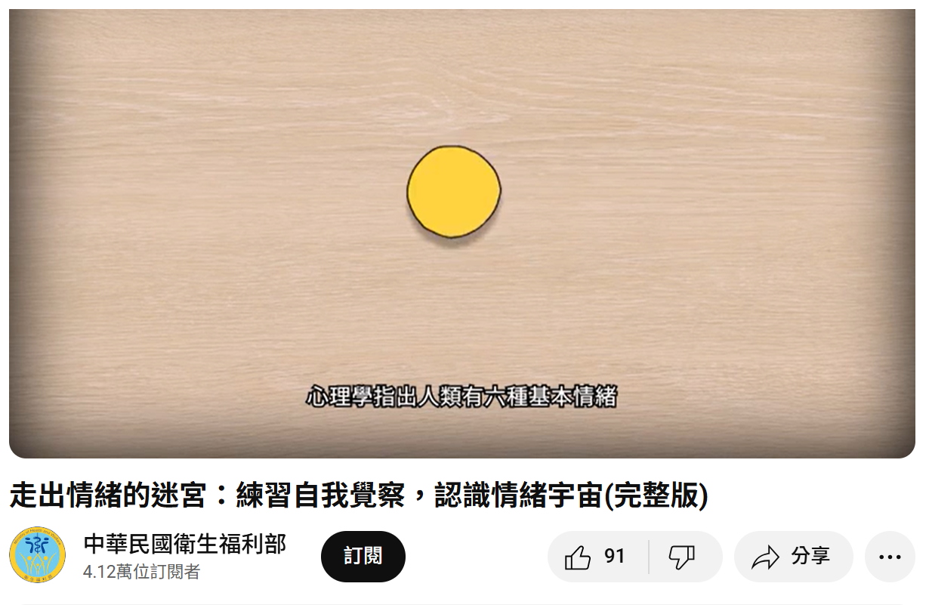
https://www.youtube.com/watch?v=nhxFja1yPuw

Slide 6

自我覺察~知道自己的感覺
1.當你感覺不對勁，停下來感覺自己身心狀態。掃描自己身心狀態「心跳加速」、「手心出汗」、「肌肉緊張」、「胃部翻騰」。
2.為情緒命名
「我感到沮喪」、「我覺得煩躁」、「我被冒犯感到惱怒」

Slide 7

深入發現情緒背後的原因
1.可控制的原因：舉例「作業寫不完感到焦慮」。採取主動解決方案，將大目標拆解小目標，透過實際行動消除壓力。
2.不可控制的原因：舉例「家人生病」。對於自己無法改變的情況，重點在調整心態與尋求支持。釐清需求後可透過健康溝通向他人求助，或調整期待。

Slide 8

同理他人感受，換位思考
1.一方願意說，適當表達
2.一方願意聽，溫柔接納情緒

Slide 9
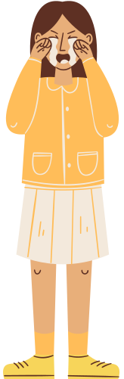
好好說心情
慢慢想辦法

Slide 10
情緒管理

Slide 11

爭取冷靜的黃金時間
一、積極暫停法
告訴別人，我現在情緒很激動，需要暫時離開。
物理空間轉換有助於中斷壓力反應，讓你有機會重新掌控局面。

Slide 12
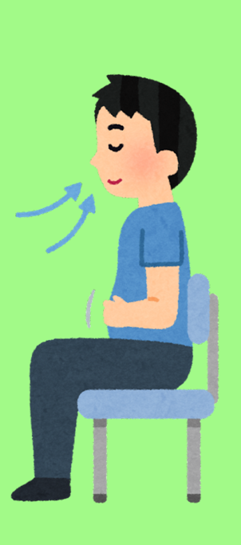
爭取冷靜的黃金時間
二、深呼吸練習法
找一個舒適的姿勢，閉上眼睛。
用鼻子深深地吸氣，心中默數 4 秒，感受腹部像氣球一樣鼓起。
屏住呼吸，默數 2-4 秒。
用嘴巴緩慢而均勻地吐氣，默數 6-8 秒，感受腹部向內收縮。
重複數次，直到感覺身體的緊繃感有所緩解。

Slide 13

長期情緒管理策略
情緒管理如同健身，需要長期且規律練習才能內化成一種習慣和能力。
1.探索個人情緒地圖： 定期回想並記錄：哪些特定情境、人物或話語會引發你的何種情緒？身體會有什麼反應？當你對自己的「情緒觸發點」越瞭解，就越能在下一次相似情境發生時提前做好準備。

Slide 14
長期情緒管理策略
情緒管理如同健身，需要長期且規律練習才能內化成一種習慣和能力。
2.練習正向思考與感恩： 即使在糟糕的情況中，也試著尋找值得慶幸或感謝的地方。例如，「雖然車子被刮傷了，但慶幸的是人沒有受傷。」每天睡前寫下三件值得感恩的人事物，能有效提升幸福感，平緩情緒。

Slide 15
長期情緒管理策略
情緒管理如同健身，需要長期且規律練習才能內化成一種習慣和能力。
3.規律運動與健康生活： 運動是釋放壓力、提升情緒最有效的方式之一。同時，規律的健康飲食與充足的睡眠是維持情緒穩定的基石。避免透過暴飲暴食、酒精或藥物來宣洩情緒，這些方式只會帶來更嚴重的身心問題。

Slide 16
心理衛生資源地圖

Slide 17



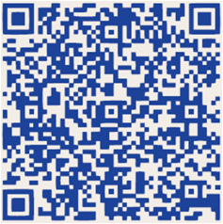
心理衛生資源地圖
校園醫療網路地圖
青少年心理健康門診
社區心理衛生中心
社區心理諮商門診(青少年)

Slide 18
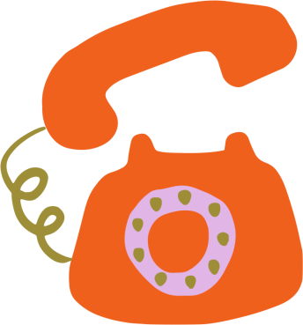
專線電話
全年無休
1.1925專線
2.1999轉8858
3.1995生命線
上班日
社區心理衛生中心諮詢專線
9:00-22:00
02-3393-7885
1.張老師1980
全天分時段服務
2.男性關懷專線0800-013-999

Slide 19


情緒猶如海浪，讓我們陪你一起乘風破浪
情緒猶如海浪，你不能停止浪潮迭起，但你可以學習衝浪，選擇如何與想法與情緒互動
需要時，不要忘記信任的師長在你身邊，陪你一起乘風破浪。

